Slide 1
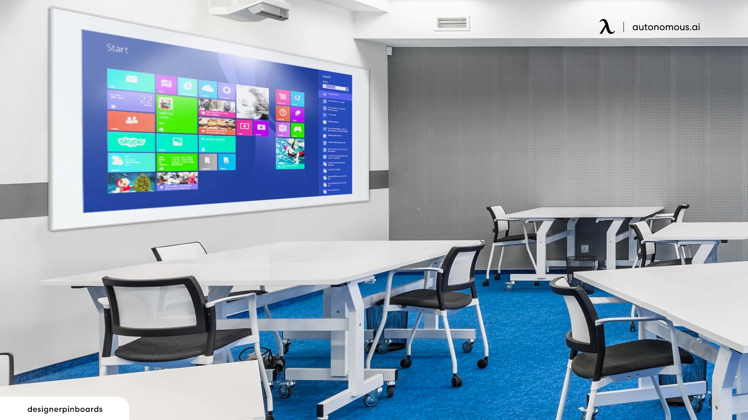

SchoolSync
Интелигентна Система за Управление на Оборудване в Образователни Институции
Софтуерни Приложения

Slide 2
Проблемът
Предизвикателства в управлението на оборудване
Ръчно проследяване
Времеемки процеси
Училищата използват хартиени дневници и Excel таблици за проследяване на лаптопи, проектори и лабораторно оборудване
Учителите губят средно 15 минути на ден в ръчно попълване на формуляри за заемане на оборудване
Резултат: Дълго и трудно изброяване на инвентар и проверка на неговата кондиция
Резултат: 60+ часа загубено време годишно на учител
Липса на централизация
Трудности при отчитане
Няма единна система за заявки и одобрения. Всеки отдел използва различни методи
Администрацията не може бързо да генерира отчети за използване, нужди от поддръжка и бюджетиране
Резултат: Забавяне на одобрения с дни
Резултат: Трудност при планиране на бюджет

Slide 3
Решението: SchoolSync
Цялостна платформа за интелигентно управление
Уеб-базирана Платформа
Автоматизиран Процес
Мулти-Училищна Поддръжка
Цялостно решение за управление на оборудване, достъпно от всеки браузър и устройство
Работен процес: Ученик → Учител → Одобрение с автоматични имейл известия
Една инсталация поддържа множество училища с пълна изолация на данните
QR Сканиране
Анализи в реално време
Сигурност от Клас Enterprise
Мигновено вписване и изписване чрез сканиране на QR кодове с мобилно устройство
Табло със статистики, графики и ключови показатели за оборудването
JWT автентикация, RBAC, защита от SQL инжекции, XSS и CSRF атаки

Slide 4
Ключови Функционалности
Всичко необходимо за ефективно управление
QR Проследяване
Мулти-Ролева Система
Синхронизация с дневник
Автоматично генериране на уникални QR кодове за всяко оборудване. Мигновено сканиране и идентификация.
5 нива на достъп: Ученик, Учител, Мениджър, Админ, Системен Админ с гранулирани права.
Системата предлага лесна синхронизация с електронния дневник на всяко училище чрез официален експорт.
Намалява времето за търсене с 90%
RBAC с JWT автентикация
Средно време: 2 минути
Анализи и Отчети
Мулти-Училища
Имейл Известия
Интерактивно табло с графики, статистики и експорт в PDF. Redis кеширане за бързодействие.
Schema-per-school архитектура с пълна изолация на данните между различни училища.
Автоматични известия при нови заявки, одобрения, просрочия и нужда от поддръжка.
<200ms време за отговор
Споделена инфраструктура
SMTP интеграция

Slide 5
Архитектура на Базата Данни
Предимства
Public Schema
Споделени данни между всички училища
Пълна Изолация
Данните на всяко училище са напълно отделени
Споделена Инфраструктура
schools
system_settings
Един сървър, множество училища
id, name, code, schema_name, created_at
Глобални настройки на системата
Леснен Backup
Възможност за backup на отделна схема
Всяко училище има изолирана схема
GDPR Съвместимост
Лесно изтриване на данни при заявка
school_xxxxxxxxxxx
school_yyyyyyyyyy
school_zzzzzzzzzzzzzz
users
users
users
equipment
equipment
equipment
Имплементация
requests
requests
requests
// Динамично избиране на схема
subjects
subjects
subjects
const schema = `school_${schoolCode}`;
await db.query(`
lesson_plans
lesson_plans
lesson_plans
SET search_path TO ${schema}
`);

Slide 6
Мерки за Сигурност
Enterprise-ниво на защита от първия ден
JWT Автентикация
RBAC Контрол
SQL Injection Защита
JSON Web Tokens с кратък живот (15 мин) и refresh tokens (7 дни) за сигурна сесия.
Role-Based Access Control с 5 нива на достъп и гранулирани разрешения за всяка роля.
Параметризирани заявки и prepared statements за предотвратяване на SQL инжекции.
HS256 алгоритъм
5 потребителски роли
100% защита
Автоматично обновяване
Middleware проверка
pg-promise библиотека
XSS Защита
Rate Limiting
CSRF Защита
Санитизация на входни данни и escape на изхода за предотвратяване на Cross-Site Scripting.
Ограничаване на заявките за предотвратяване на brute force атаки и DDoS.
Cross-Site Request Forgery токени за защита на формулярите и API заявките.
DOMPurify библиотека
100 заявки/15 мин
csurf middleware
CSP headers
Redis store
SameSite cookies
bcrypt Хеширане
12
Паролите са хеширани с 12 rounds - невъзможни за разбиване
salt rounds

Slide 7
Технологичен Стек
Модерни технологии за мащабируемо решение
Frontend
Backend
React 18 + Vite
Node.js + Express
React 18
Framer Motion
Express
Joi
Компонентна архитектура с Hooks
Анимации и transitions
JWT
QRCode
Vite
Chart.js
PDFKit
Nodemailer
Бърз build инструмент
Интерактивни графики
Axios
HTTP клиент с interceptors
Database
DevOps
PostgreSQL + Redis
Docker + Nginx
PostgreSQL 15
Redis 7
Docker
Compose
Nginx
pg-promise
ioredis
SSL/TLS
Prometheus
Health Checks

Slide 8
Потребителски Роли
Разделен контрол на достъпа с 5 нива
Роля
Описание
Права и Възможности
Ученик
Стандартен потребител - ученик в училището
Преглед
Заявка
История
Учител
Преподавател с права за одобрение
Одобрение
Клас
Отчети
QR Скан
Мениджър
Отговорник за оборудване
CRUD
QR Генериране
Поддръжка
Инвентар
Админ
Училищен администратор
Потребители
Настройки
PDF Отчети
Анализи
Сис. Админ
Глобален системен администратор
Училища
Глобални
Миграции
Мониторинг
Middleware Проверка
100%
Всяка заявка преминава през авторизационен middleware преди достъп до ресурси
защитени endpoint-ове

Slide 9
Работен Процес
Автоматизиран процес от заявка до връщане
Заявка
Известие
Одобрение
Получаване
Ученик подава заявка за оборудване
Имейл
Известе до учителя за нова заявка
Одобрение
Учителят одобрява или отказва
QR
Ученикът получава оборудването
~2 мин
Мигновено
~30 мин
Край
Използване
Проверка
Завършено
Общо Време
Период на ползване на оборудването
Връщане
Проверка на атрибута от учител
Актуализация
Системата актуализира статуса
~1 час
От заявка до получаване
1-30 дни
<10 сек
Мигновено

Slide 10
QR Код Система
Мигновена идентификация и проследяване
Как Работи
Бързодействие
Сигурност
PDF Експорт
1
Генериране
<1 сек
256-bit
A4/Label
При добавяне на оборудване, системата автоматично генерира уникален QR код с ID и информация
Време за сканиране
Криптиране на данни
Формати за печат
2
Печат
Кодът може да се принтира на ламинирана хартия, която после да бъде прикрепена към дадения атрибут
3
Сканиране
Потребител сканира с мобилно устройство - камерата разпознава автоматично
Мобилна Съвместимост
100%
4
Информация
Работи на всеки смартфон с камера - без нужда от инсталация на приложение
съвместимост
Системата показва пълна информация и позволява действия (заемане/връщане)

Slide 11
Тестване и Качество
Цялостно покритие и enterprise стандарти
Unit Tests
Integration Tests
Jest + Supertest
End-to-end testing
Покритие
95%
Покритие
90%
API endpoint-ове
Работни процеси
Бизнес логика
База данни операции
Валидация на данни
Имейл известия
Утилити функции
QR генериране
Security Tests
Performance
Load Testing
SQL Injection
<200ms
1000+
XSS атаки
API response time
Едновременни потребители
CSRF защита
JWT сигурност
99.9%
5000+
Uptime
Заявки/минута

Slide 12
Деплоймънт и DevOps
Docker контейнеризация за лесно внедряване
Docker Compose
Конфигурация
# Една команда за пускане
.env Files
Health Checks
docker-compose up —build
Променливи среди за всяка среда
Мониторинг на състоянието
# Системата е готова за 30 секунди
• DATABASE_URL
• /health - общ статус
• JWT_SECRET
• /health/db - база данни
• SMTP_CONFIG
• /health/redis - кеш
6 Контейнера
Frontend, Backend, Admin, PostgreSQL, Redis, Nginx
Миграции
SSL/TLS
Вътрешна Мрежа
Автоматизирани миграции
Сигурна комуникация
Контейнерите комуникират през Docker network
• Създаване на схеми
• Let's Encrypt
• Актуализации
• Автоматично обновяване
Persistent Storage
• Rollback възможност
• HTTPS редирект
Данните се запазват при рестарт
Nginx Reverse Proxy
Време за Деплоймънт
Frontend
80/443
От нула до работеща система за по-малко от минута
Клиенти
Nginx
HTTP/HTTPS порти
Backend

Slide 13
Иновации и Предимства
Какво отличава SchoolSync от другите решения
Schema-per-School
Автоматизиран Процес
Мулти-тенанси архитектура с изолация на ниво база данни - рядко срещано в училищни проекти.
Пълен работен цикъл от заявка до връщане с автоматични имейл известия и QR сканиране.
Пълна изолация на данни
Намалява времето с 90%
Споделена инфраструктура
Няма нужда от ръчно проследяване
QR Проследяване
Анализ в реално време
Мигновена идентификация на оборудване чрез сканиране - работи на всеки смартфон.
Интерактивно табло с графики, статистики и Redis кеширане за мигновени резултати.
<1 секунда за сканиране
<200ms време за отговор
Не изисква специален хардуер
Визуализация на тендове
Enterprise Сигурност
6
100%
12
Проектирана от първия ден - не добавена по-късно
Нива на защита
Защитени endpoint-ове
bcrypt rounds

Slide 14
Бъдещи Подобрения
Пътят напред - AI, IoT и още иновации
AI Препоръки
Предиктивна Поддръжка
Mobile PWA
Изкуствен интелект ще анализира патерни на използване и ще препоръчва оптимално разпределение на оборудване.
Машинно обучение ще предвижда кога оборудването ще се повреди и ще планира поддръжка преди проблем.
Progressive Web App с офлайн поддръжка - работи без интернет и синхронизира при връзка.
IoT Интеграция
Blockchain Одит
Безкрайни Възможности
Архитектурата позволява лесно добавяне на нови функционалности и интеграции.
RFID/NFC четци за автоматично проследяване без нужда от ръчно сканиране на QR кодове.
Непроменяема история на всички действия с оборудването за максимална прозрачност и сигурност.
API за интеграции
Webhook поддръжка
Плъгин система

Slide 15
Статистика на Проекта
Обем и сложност на разработката
15K+
40+
50+
Редове Код
React Компонента
API Endpoint-а
Frontend (React)
6,500
UI Компоненти
18
Оборудване
15
Backend (Node.js)
5,200
Страници
12
Заявки
12
Tests & Config
3,300
Hooks & Utils
10+
Потребители & Други
23+
База Данни
Docker Инфраструктура
12+
∞
10
2
Таблици
Схеми
Контейнера
backend
45+
20+
2
2
Индекса
Constraint-а
frontend
monitoring

Slide 16

Заключение
Решава Реален Проблем
Enterprise Сигурност
SchoolSync адресира истински нужди на образователните институции
Проектирана със сигурност от първия ден - 6 нива на защита и пълно покритие с тестове
Мащабируема Архитектура
Бъдеще с AI/IoT
Мулти-тенанси с schema-per-school поддържа неограничен брой училища
Отворена архитектура за интеграция на AI препоръки, IoT и blockchain технологии
Въпроси?
Благодаря за вниманието!
GitHub
github.com/CecuTheMag/SchoolSync

